Slide 1
ImageBox(表情盒子)
一款可以让你随时随地DIY的表情包
融合动漫，游戏元素等多种图片选择的一款APP
可以随时分享你的杰作到新浪，微信，FaceBook等多种软件上
可以在DIY的世界里尽情发挥你的想象，设计出属于你自己风格的表情
小伙伴们，还在等什么？点击下载吧

Slide 2


进入首页
IOS6
IOS7
找一张图片然后适配一下即可
帅气的首页
V587
不解释
帅气的首页
V587
不解释

Slide 3
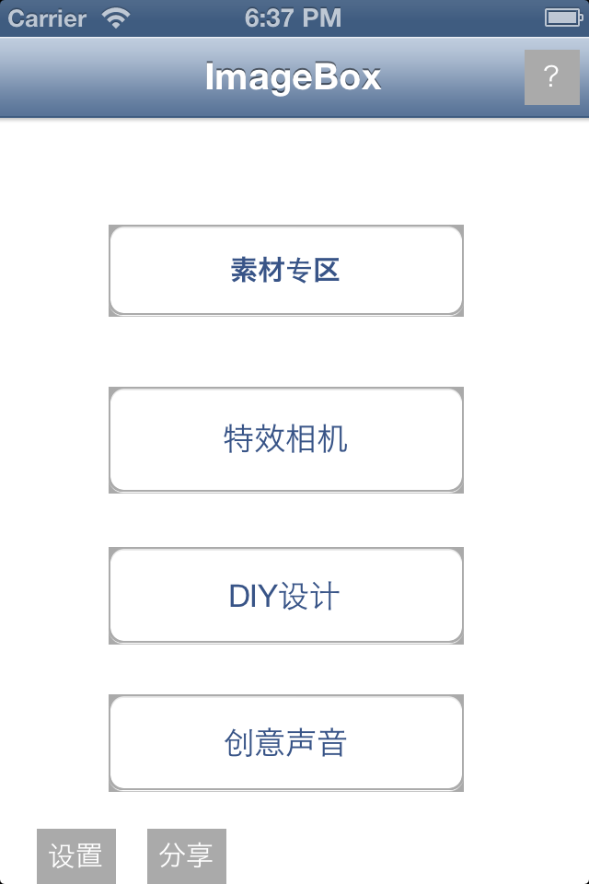
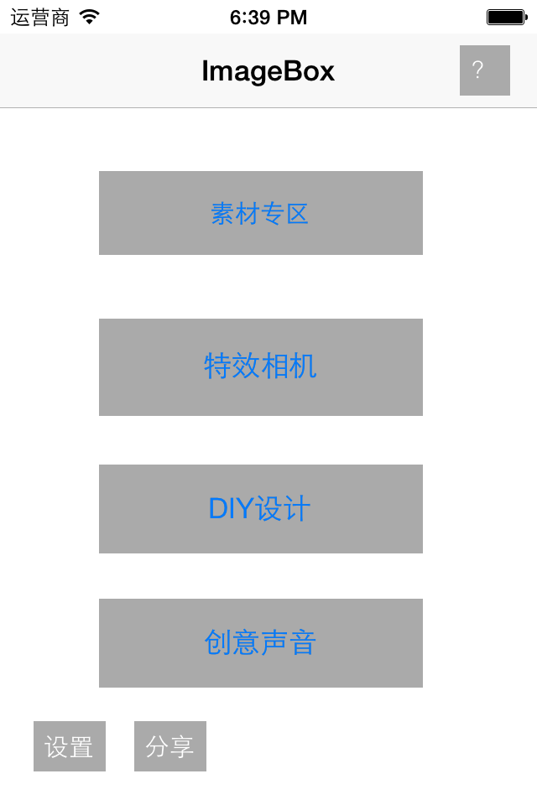
首页
这里使用UIDynamic的吸附行为，当进入首页时弹出四个功能按钮

Slide 4


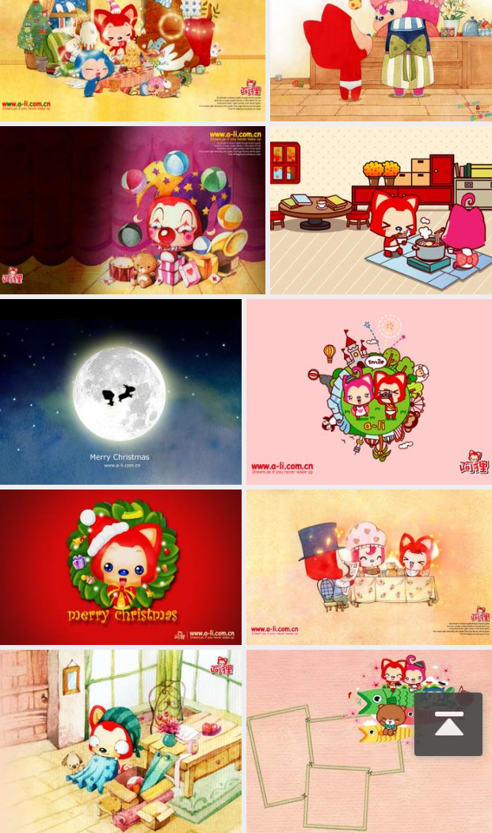
素材专区
素材专区里面只提供一些少部分的图片，设置“更多”按钮，点击即可进入网页图片区可以选择自己喜欢的图片下载，点击了图片专区的某个图片即跳入编辑模式

Slide 5
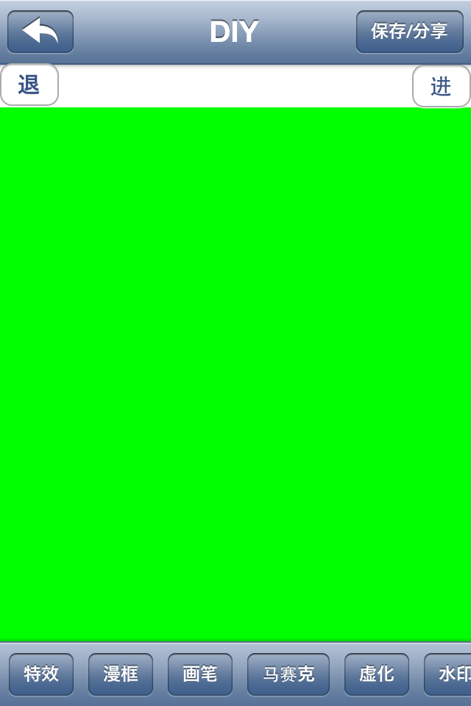
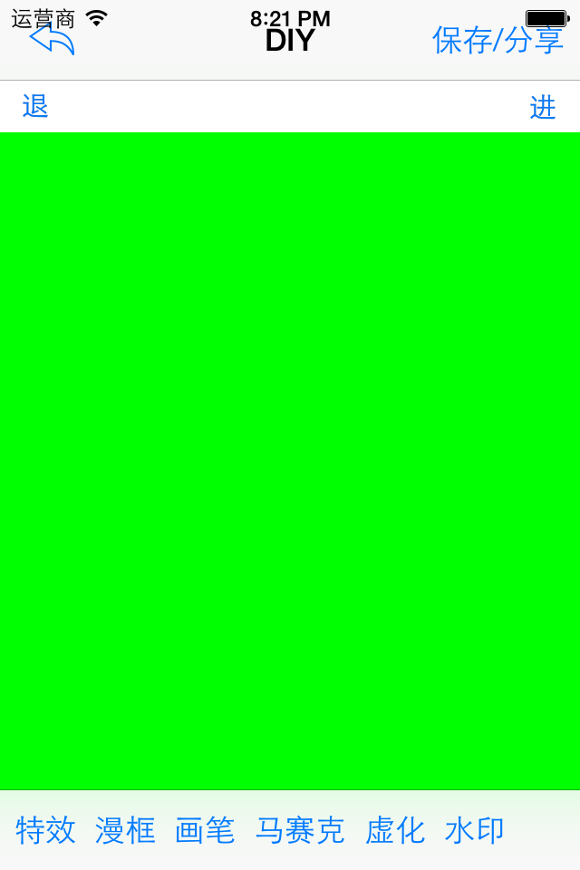
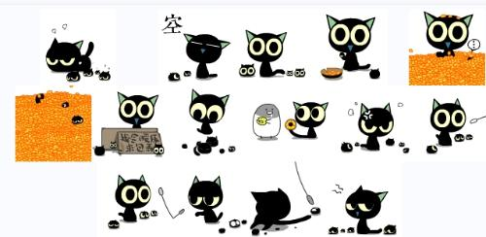
素材跳转到编辑界面
在此页面编辑所选择的照片，IOS7隐藏状态栏待完善(隐藏)，添加TabBar上面的一些功能，然后点击保存直接就保存到自己相册中，只会跳入分享界面….

Slide 6
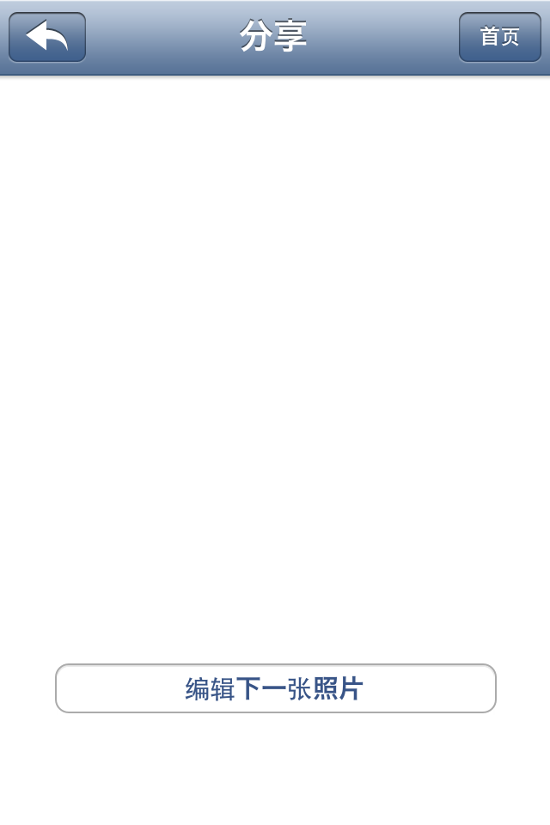
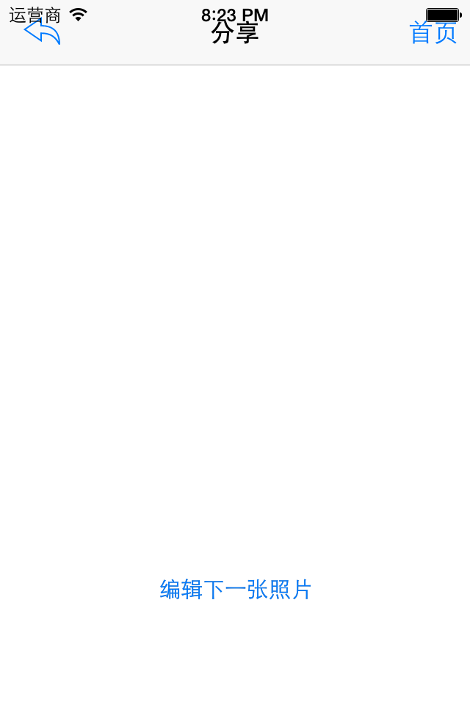
分享界面
分享嘛，都一样不多说了，参照美图，百度
QQ
微信
新浪
QQ
微信
微信
…………….
………………

Slide 7
相机
这个也可以参照手机本身功能，加上可以自定义一些照片框
录制声音（未实现）

Slide 8
DIY设计
和素材专区里面DIY设计界面一样

Slide 9
创意声音
这里可以简单的让用户输入文字，然后可以选择读的语言(写的语言和说出来的语言一致),可以选择语速等，实现分段读，然后也可以导入文本(小说)，让其自动读书；
然后也可以让声音附加到图片上(待实现)

Slide 10
还有一些其他功能尚未研究 尽请期待。。。。

Slide 11
本人 QQ：810312056 Tel：15041950331 有兴趣的同学可以加我哦！

